Slide 1

MiniSQL设计
具体内容可参考FTP

Slide 2
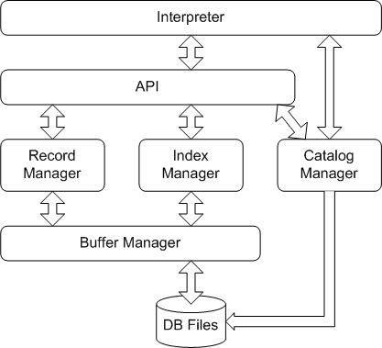
总体构架

Slide 3
DB Files
数据库的文件组织形式
实例：MS-SQL Server 2000的文件组织

Slide 4
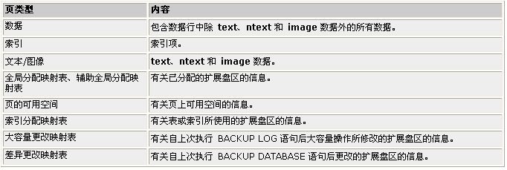
页和扩展盘区
在 Microsoft® SQL Server™ 中，数据存储的基本单位是页。在 SQL Server 2000 中，页的大小是 8 KB。
每页的开始部分是 96 字节的页首，用于存储系统信息，如页的类型、页的可用空间量、拥有页的对象的对象 ID 等。

Slide 5
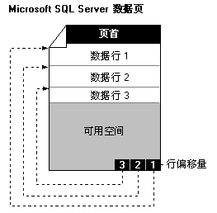
页和扩展盘区
在数据页上，数据行紧接着页首按顺序放置。
在页尾有一个行偏移表。在行偏移表中，页上的每一行都有一个条目，每个条目记录那一行的第一个字节与页首的距离。行偏移表中的条目序列与页中行的序列相反。
我们不必采用行偏移量，因为我们的数据行长度不变！

Slide 6
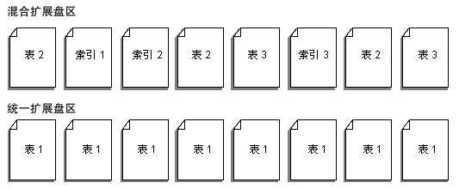
页和扩展盘区
扩展盘区是SQL Server 2000空间分配的基本单元，可将其中的空间分配给表和索引。一个扩展盘区是 8 个邻接的页（或 64 KB）。
混合扩展盘区和统一扩展盘区。
我们可以以页为分配单位。

Slide 7
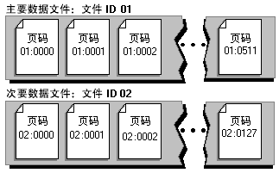
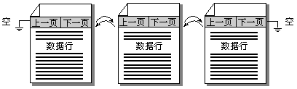
数据库文件
SQL Server 2000采用文件组并且区分主要文件和次要文件，而且还拥有日志文件。
每个文件有文件的ID，文件中的页有各自的页码。
在每个文件中，第一页是包含文件特性信息的文件的页首页。
我们的设计中采用一个文件便可。

Slide 8
文件的增长
文件可以从它们最初指定的初始大小自动增长。定义文件时可以指定增量。
当文件中空页用完时，文件增加指定长度。
同时可以指定文件的最大长度和最小长度(如FAT文件系统文件的最大产度为4G，当数据库内容超过4G空间时就需要多个文件来存储这个数据库)。

Slide 9
Buffer Manager
主要功能
缓冲区与文件系统交互的单位是块，块的大小应为文件系统与磁盘交互单位的整数倍。例如可以是前面的页大小或页的倍数。
接口：提供给Record Manager和Index Manager的函数。
空间管理
替换算法

Slide 10
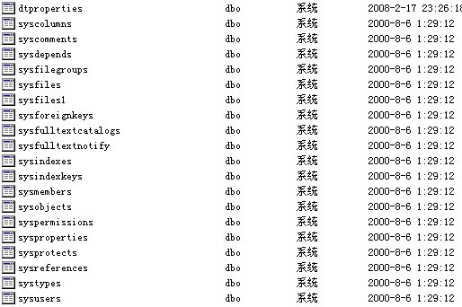
Catalog Manager
Catalog本质是关系（表），用来维护数据库的一些信息。
可以用处理用户数据的方式来处理Catalog中信息，这里的处理包括存储、访问等。
功能与接口。

Slide 11
Catalog Manager
负责管理数据库的所有字典信息，包括：
    数据库中所有表的定义信息，包括表的名称、表中字段（列）数、主键、定义在该表上的索引。
    表中每个字段的定义信息，包括字段类型、是否唯一、是否有索引。
    数据库中所有索引的定义，包括所属表、索引建立在那个字段上等。
    数据表中的记录条数。
    数据库内已建的表、索引的数目。

Slide 12
Catalog Manager
CatalogManager 模块完成MiniSQL 的数据字典处理功能，通过API接口的功能，即可将信息传递给RecordManager模块、IndexManager模块和BufferManager模块，为这三个模块的实现提供字典信息。

Slide 13
其他
Record Manager
Index Manager
API Module
Interpreter

Slide 14
Record Manager
RecordManager模块用来负责管理记录表中的数据。功能主要包括记录的插入、删除与查找，并提供使用的接口。其中记录的查找操作要求能够支持不带条件的查找和带条件的查找（包括等值查找、不等值查找和区间查找）。同样，对记录的删除也要支持不带条件的删除和带条件的删除（包括等值查找、不等值查找和区间查找）。

Slide 15
Record Manager
查找
查找所有的表中的记录。
通过一个where条件来查找表中的记录。
通过两个where条件以及一个逻辑操作符来查找表中的记录。

Slide 16
Record Manager
插入
删除
与查找类似

Slide 17
Index Manager
程序的索引部分,直接对BufferManager提供的内存索引块操作，主要是构建B＋树，负责实现RecordManager这一模块（提供函数接口）所需要的函数并向API提供接口。功能有：存储\删除记录的索引，查找记录在table表中的相对位置，向索引中插入入一条记录。

Slide 18
Index Manager
创建索引
删除索引值
插入索引值
查找某一记录的位置
查找某一批记录的位置（<,<=,>,>=）

Slide 19
API
整个系统的核心，功能主要是调用CatalogManager提供的信息进行进一步的处理执行语句，并调用RecordManager、IndexManager和CatalogManager提供的相应接口执行各SQL语句，一般SQL语句的执行包括对字典信息的操作和对数据的操作。最终这个模块为Main函数直接执行SQL语句提供接口。

Slide 20
API
通过API模块的功能，CatalogManager模块，RecordManager模块和IndexManager模块之间实现了相互通信，为模块之间的协调工作提供了有效的接口。同时对select操作、drop操作、delete操作等等提供必要的字典信息判断，以便输出隐含的用户使用错误。

Slide 21
Interpreter
接受用户输入的SQL语句，并检验用户输入的SQL语句及的格式，检验其正确性。同时将符合格式要求的语句转化为内部形式，供主函数使用；而对不符合格式要求的语句，输出错信息，供用户参考。

Slide 22
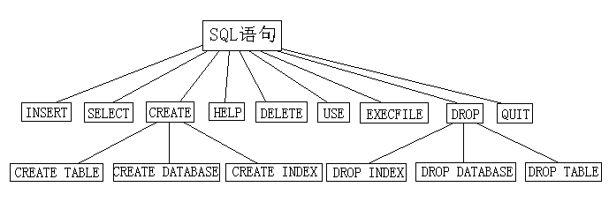
Interpreter
简单思路：

Slide 23
编程环境
语言
C/C++/Java
开发工具
C++：VC6.0，VS2008等
Java：Eclipse，NetBeans

Slide 24
编程常见问题
环境配置
名称规范
注释
字节缩进
异常信息返回
边界值和异常值的处理
模块的耦合
变量的初始化
运算优先级
内存的释放和越界（C++）
语法错误（编译错误）

Slide 25
联系方式
Email：415668119@qq.com
电话：15088778001（林言）

